Slide 1
MDO pour un avion commercial hypersonique​
ISPEB : Victor CHATAIGNER – Victor PLAT
ASA : Sylvain MENAESSE – Théo MONFORT - Alexandre RUBENSTRUNK
23/01/2025

Slide 2
Summary
1
Introduction et état de l’art
2
Cahier des charges
3
Module Aérodynamique
4
Module Structure
5
Module Propulsion
6
Optimisation
7
Conclusion

Slide 3
1
Introduction et état de l’art

Slide 4
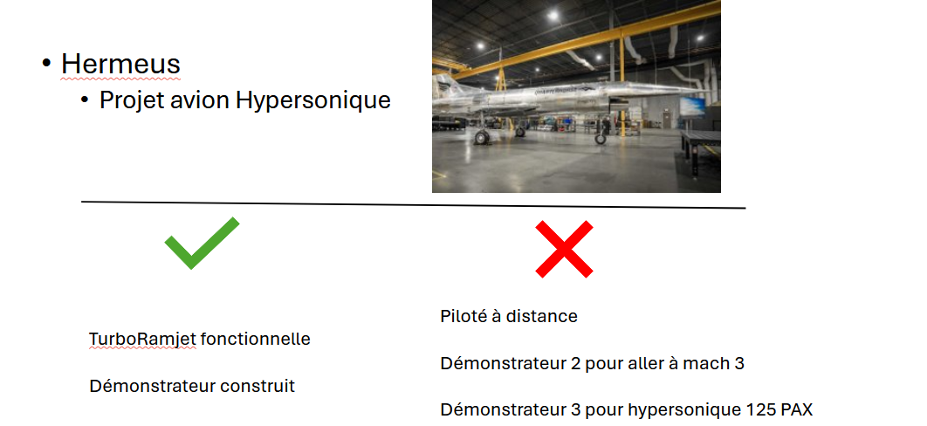
Introduction et état de l’art
Projet Hermeus

Slide 5
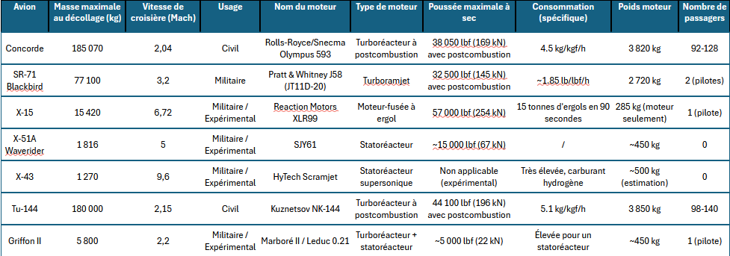
Introduction et état de l’art
Benchmark Moteur

Slide 6
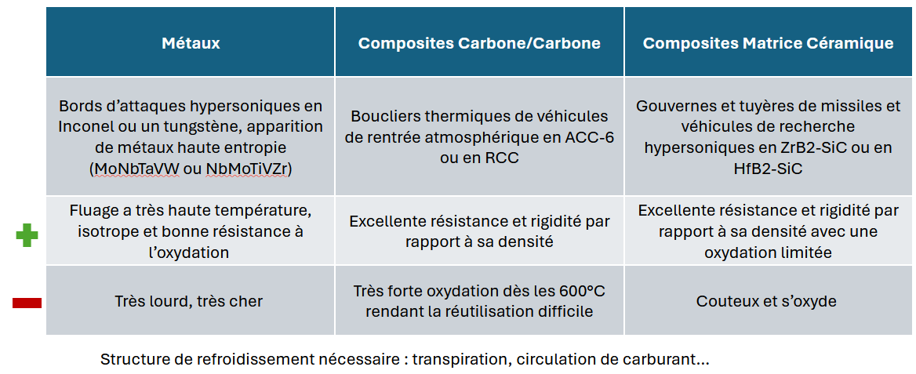
Introduction et état de l’art
Benchmark Matériaux

Slide 7
2
Cahier des charges

Slide 8
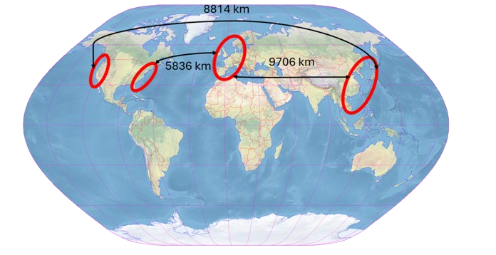
Cahier des charges
Vitesse de vol – PAX - Range
Notes:
Sylvain

Slide 9
3
Module Aérodynamique

Slide 10
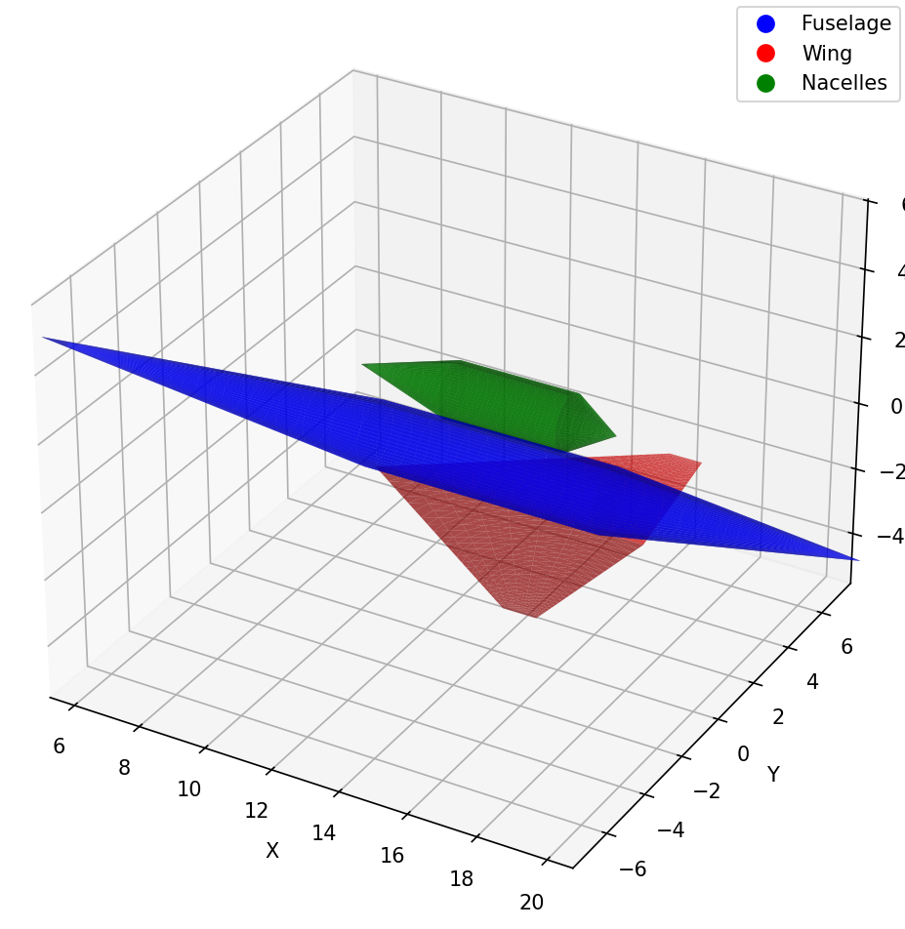
Module Aérodynamique
Développement d’un module aérodynamique
Basé sur The Supersonic/Hypersonic Arbitrary-Body Program fait par l’USAF.
Nous l’avons automatisé sur python comme présenté ci-dessous:
ICASWT
FUSELAGE
Lenght :24.534
Lenght_Cabine :6.92
Lenght_Nose :10.49
Diameter :1.82
OffSet_Nose :0
OffSet_Tail :0.37
WING
Sref :39.7
Xref :12.267
AR :2
AF :ICAS
TR :0.12
PosX :10.49
PosZ :-1
Sweep :55
NACELLES
Lenght :7.53
Lenght_Cabine :3.43
Lenght_Nose :2.75
Diameter :1.58
OffSet_Nose :0
OffSet_Tail :0
PosX :10.09
PosY :0
PosZ :1.96

Slide 11
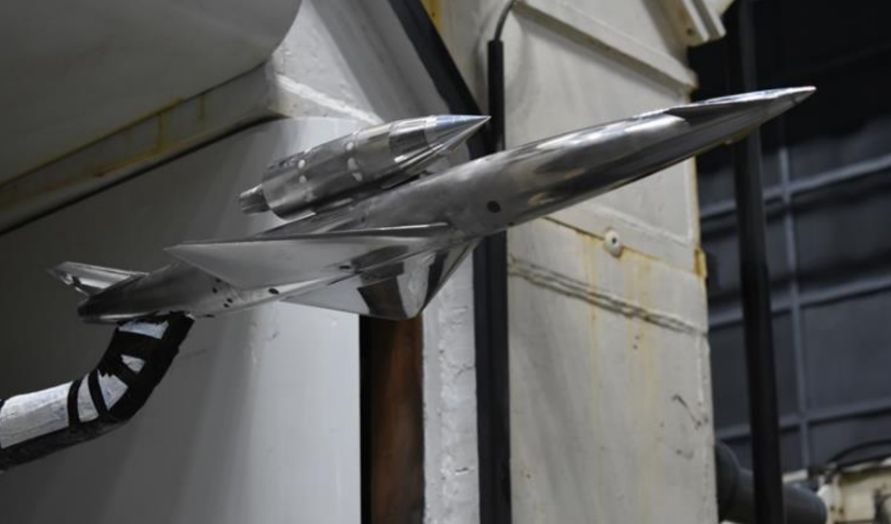
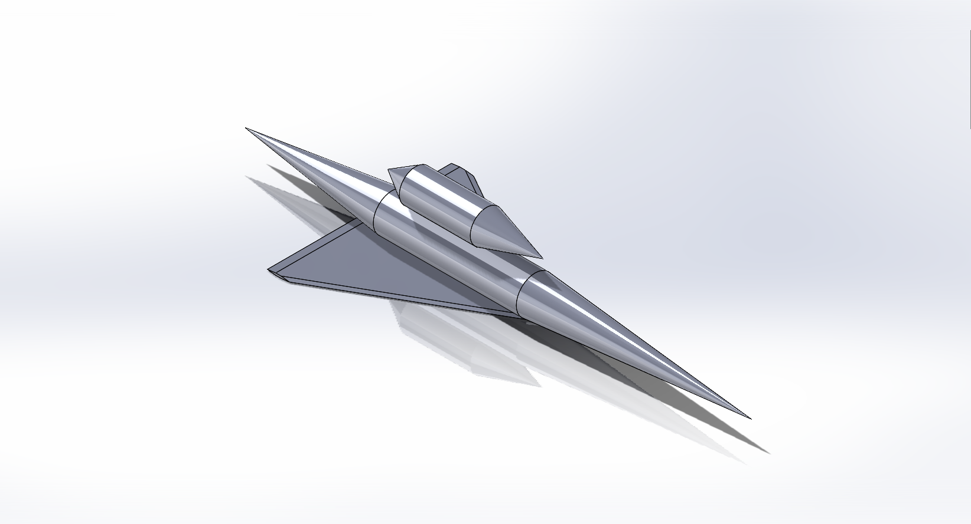
Module Aérodynamique
Validation du code Python par une étude CFD de l’ICAS
Maquette utilisée en soufflerie
CAO réalisée à partir de la maquette et du code Python
Notes:
Victor C

Slide 12
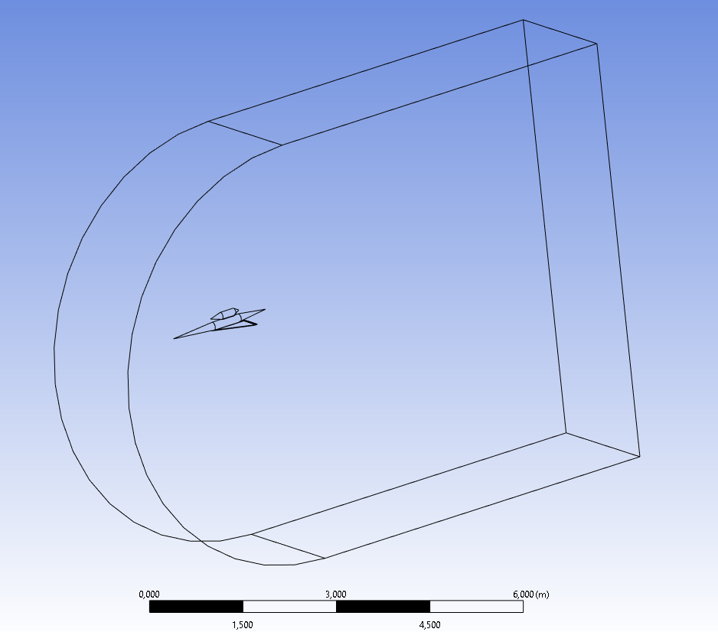
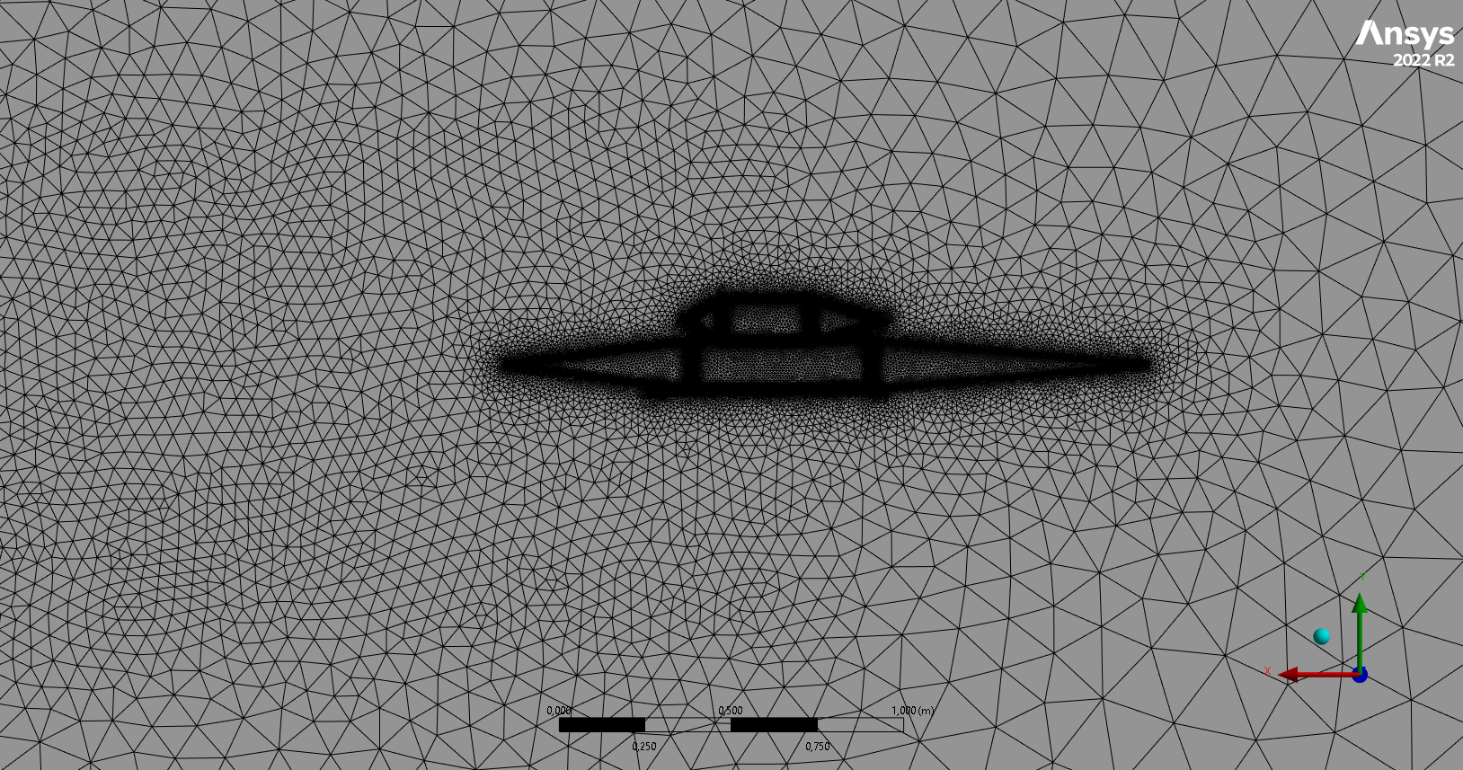
Module Aérodynamique
Validation du code Python par une étude CFD de l’ICAS
Simulation 3D sur 2000 it:
temps de calculs 1min/it
Divergence du calcul
Simplification des paramètres
Etude 2D
Définition du domaine d’étude
Maillage (zone d’influence, inflation) : 944 000 points environ
Qualité : Elément 0.83; Forme 1.85; inclinaison 0.23; Orthogonalité 0.76
Notes:
Victor C

Slide 13
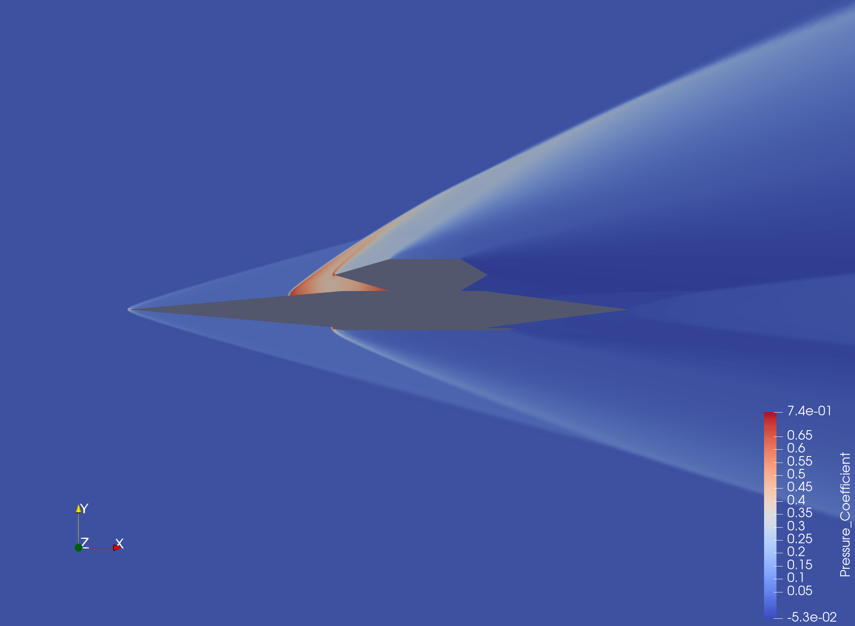
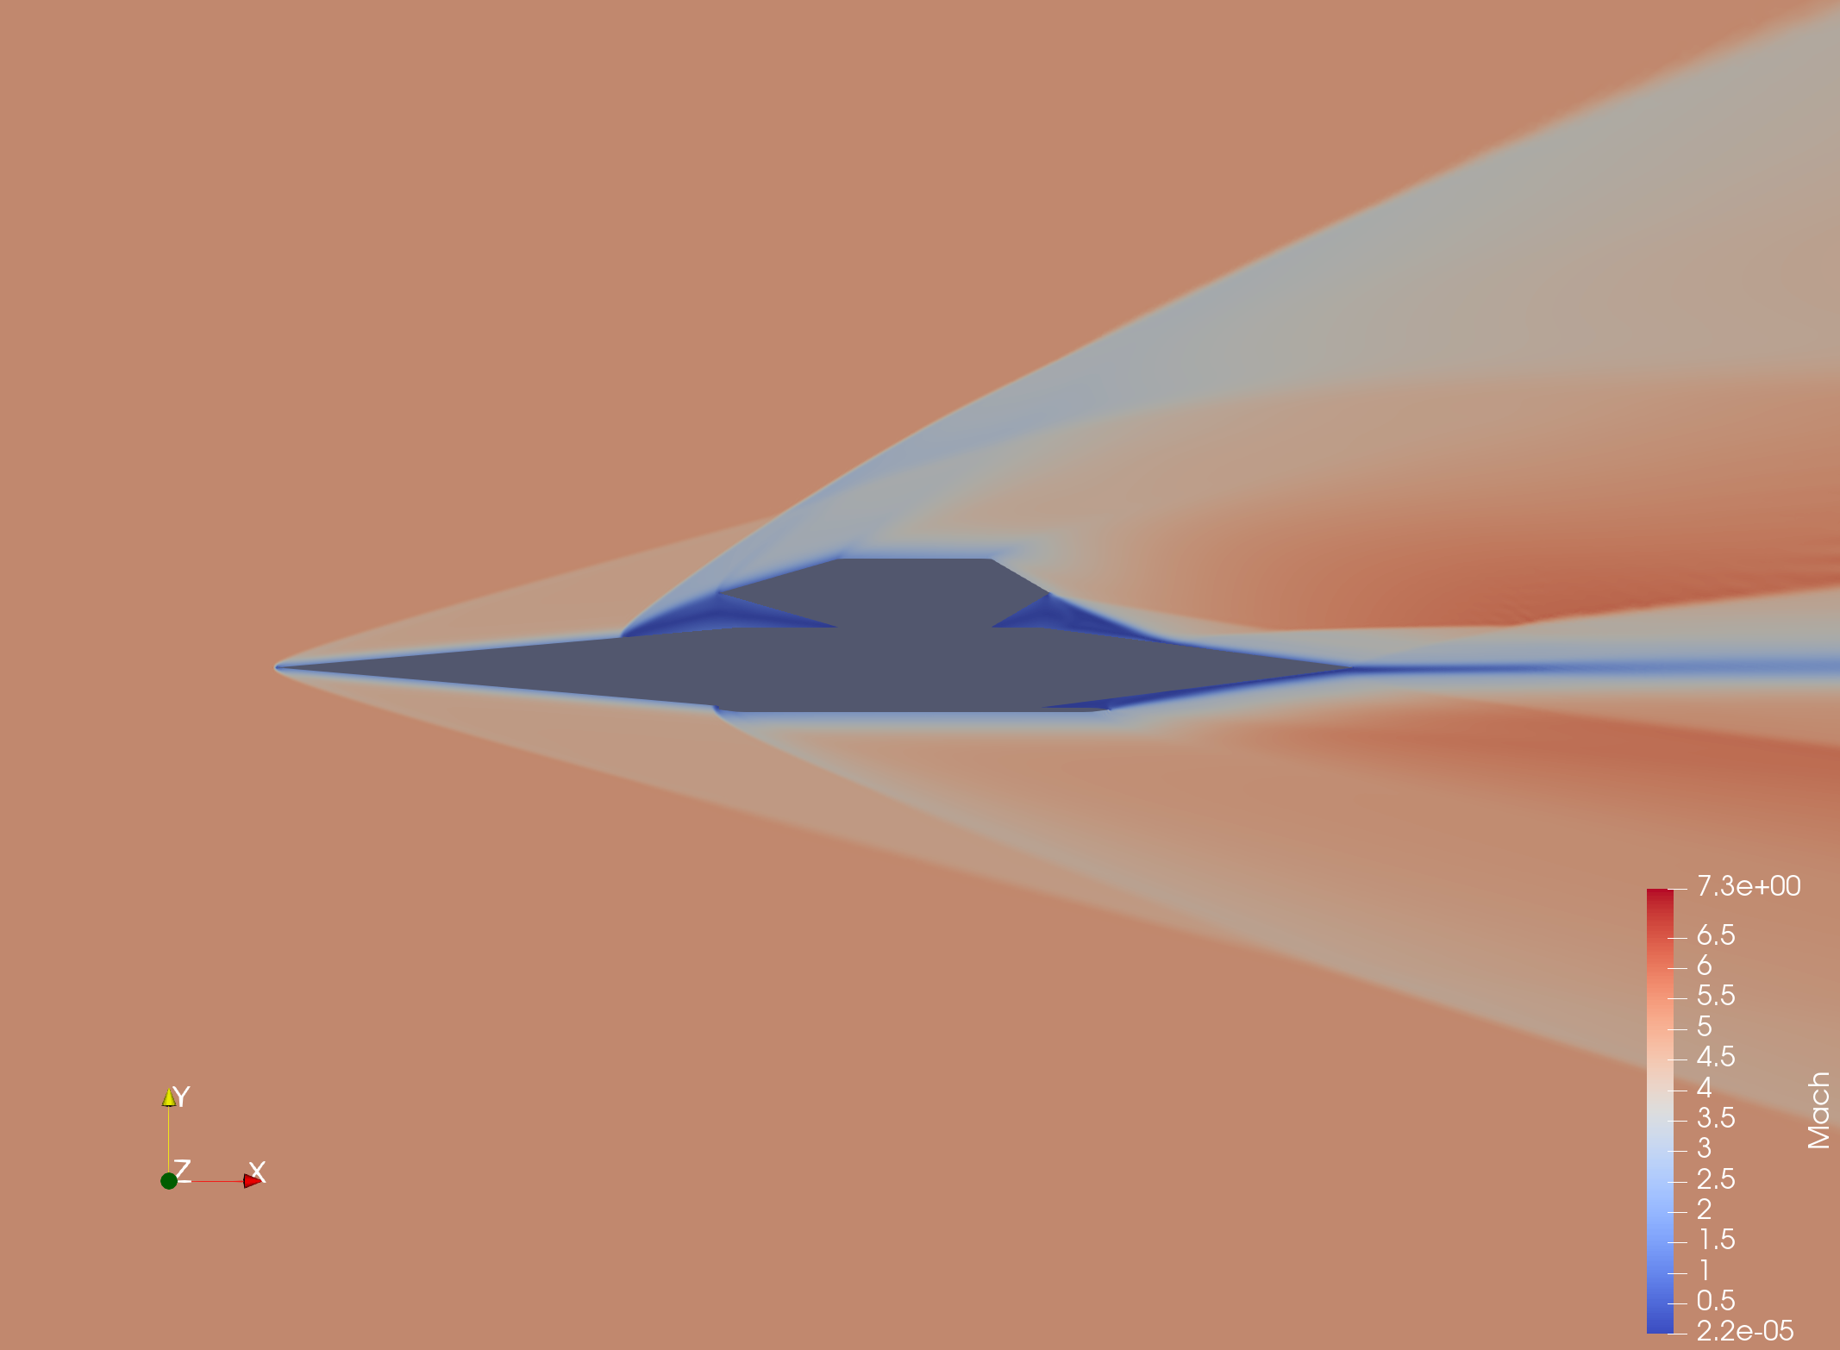
Module Aérodynamique
Validation du code Python par une étude CFD de l’ICAS
Répartition du coefficient de Pression
Répartition du nombre de Mach
Cd = 0,025 Cl= -0,038

Slide 14
4
Module Structure

Slide 15
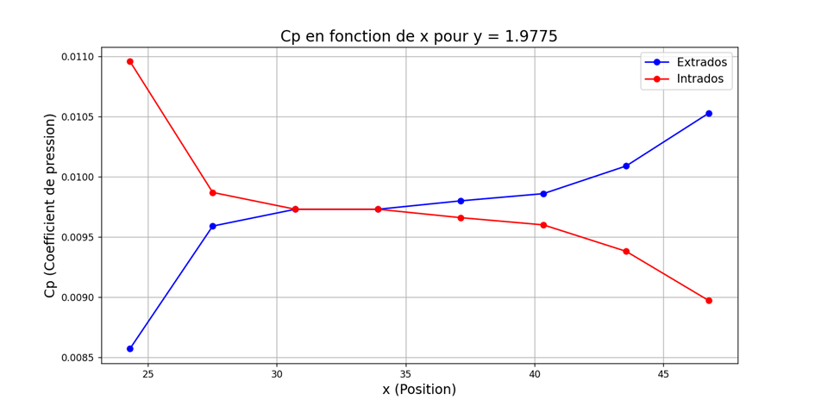
Module Structure
Dimensionnement de la voilure méthode des Cp
Voilure discrète => Récupération des Cp => Conversion en force => Projection repère avion => Obtention des efforts internes
Mauvais ordre de grandeur
Mauvaise variation
Mauvaise interprétation des données ?

Slide 16
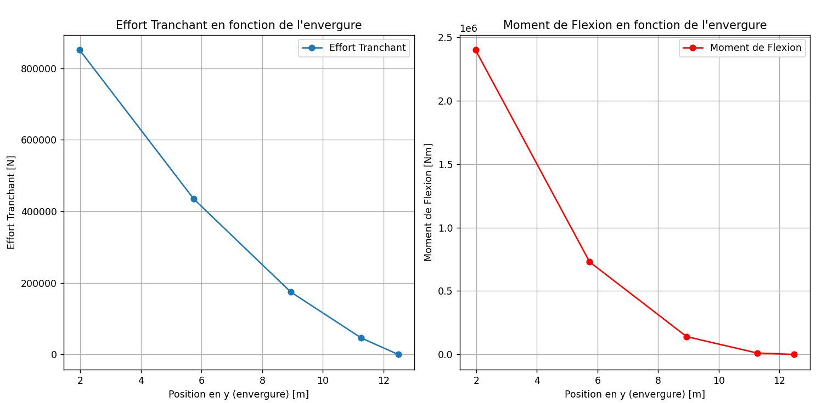
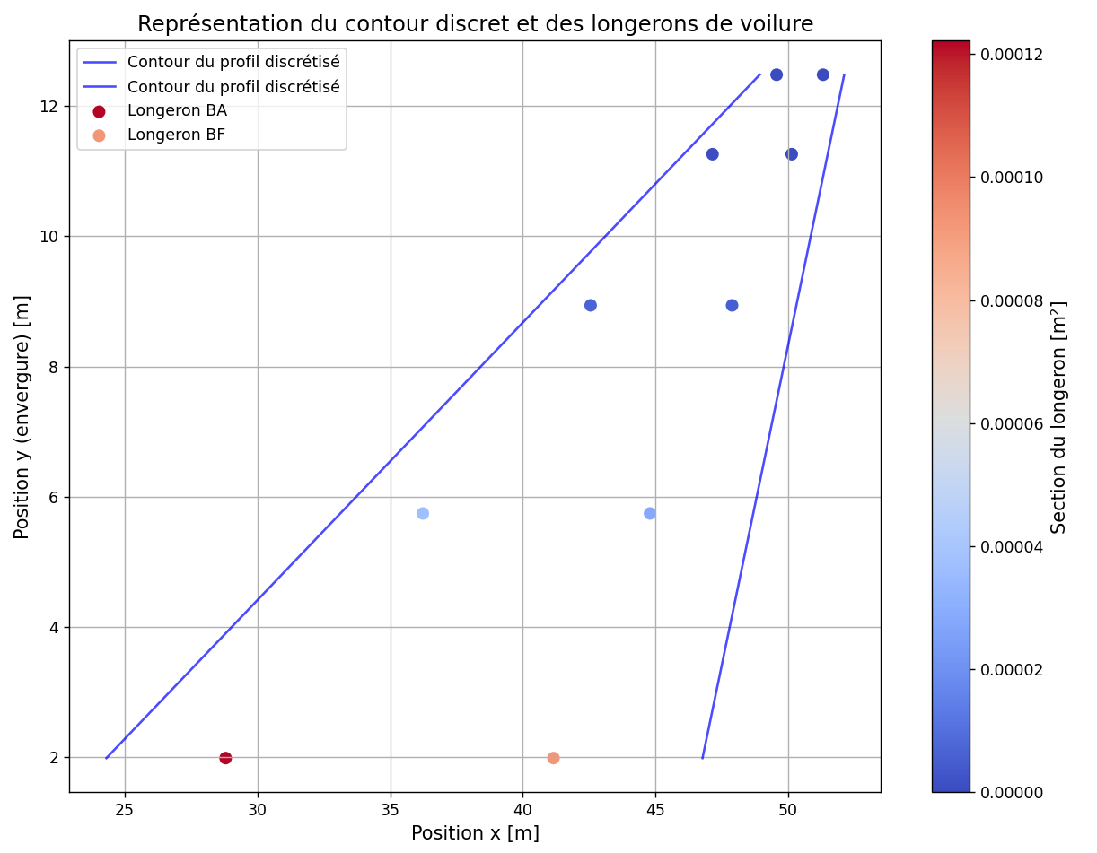
Module Structure
Dimensionnement de la voilure méthode du Cl
Cl avion => Calcul de Paéro => Application sur discrétisation => Obtention des efforts internes => Calcul des longerons

Slide 17
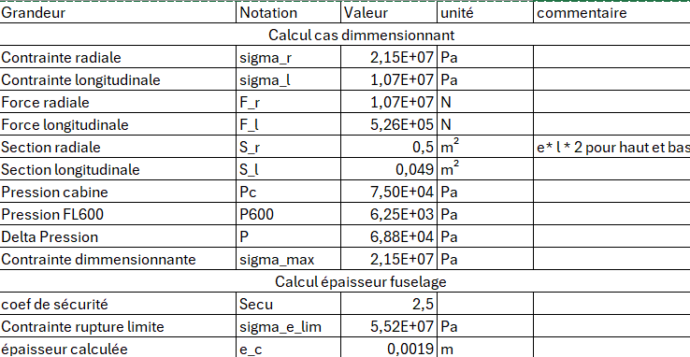
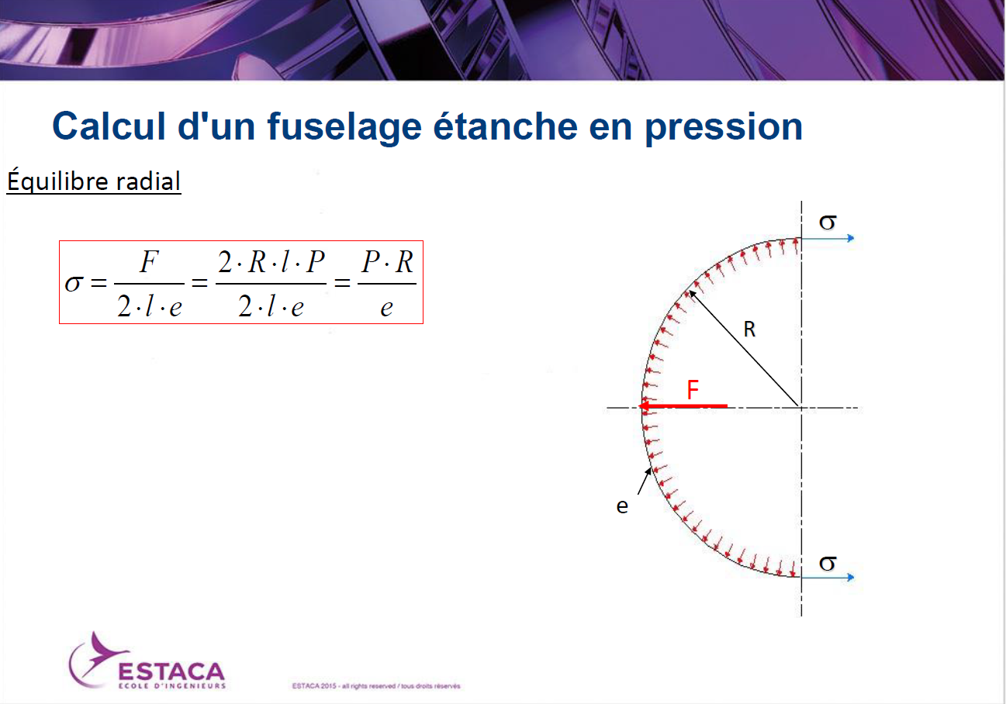
Module Structure
Dimensionnement fuselage en pression

Slide 18
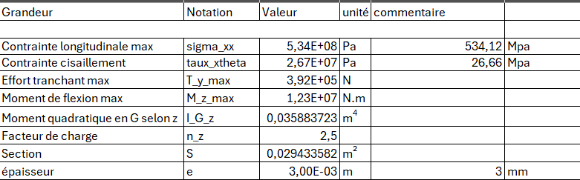
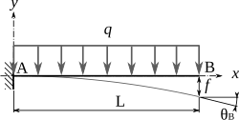
Module Structure
Dimensionnement fuselage en flexion

Slide 19
5
Module Propulsion

Slide 20
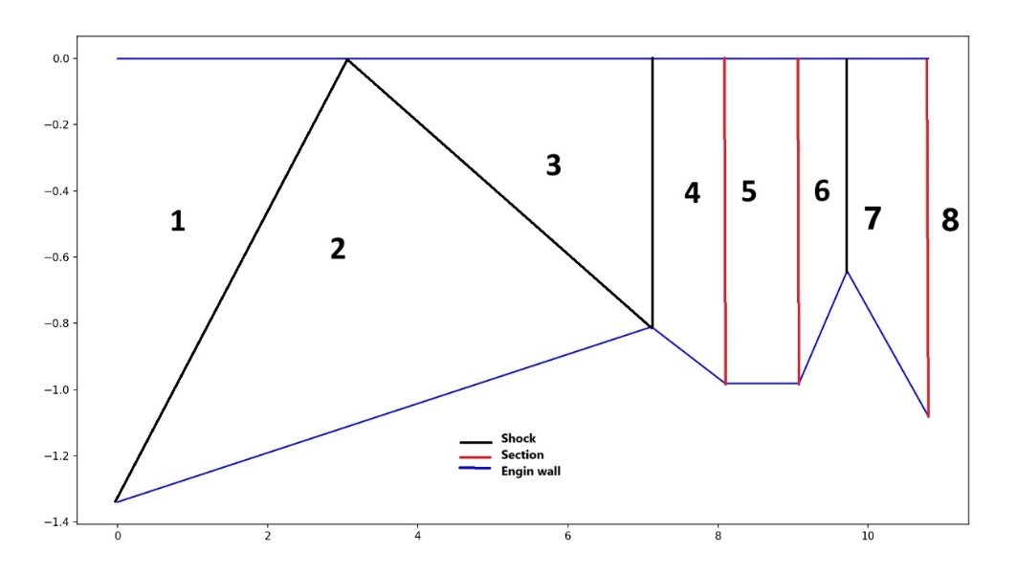
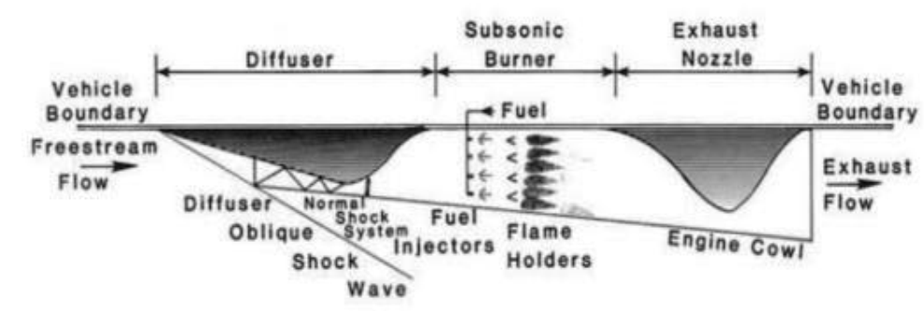



Module Propulsion
Représentation physique simplifiée
ENGINE
IntakeDiameter :1.37
TCombustion :3400
Teta :0.5
$$Poussée={\dot{m}}_{Entrée}×\left(1.1×V_{Sortie}−V_{Entree}\right)$$
$$M_{N2}=\sqrt{\frac{(1+\frac{γ−1}{2})×M_{N1}²}{γ×M_{N1}^{2}−\frac{γ−1}{2}}}$$
$$ρ_{2}=ρ_{1}×\frac{(γ−1)×M_{N1}²}{2+\left(γ−1\right)×{(M}_{N1}^{2}−1)}$$
$$P_{2}=P_{1}×(1+\frac{2γ×{(M}_{N1}^{2}−1)}{\left(γ+1\right)})$$
$$T_{2}=P_{2}×ρ_{1}×\frac{T}{P_{1}×ρ_{2}}$$
$$P+0.5×ρ×V^{2}=cst$$
$$\dot{m}=cst=S×V×ρ$$

Slide 21
6
Optimisation

Slide 22


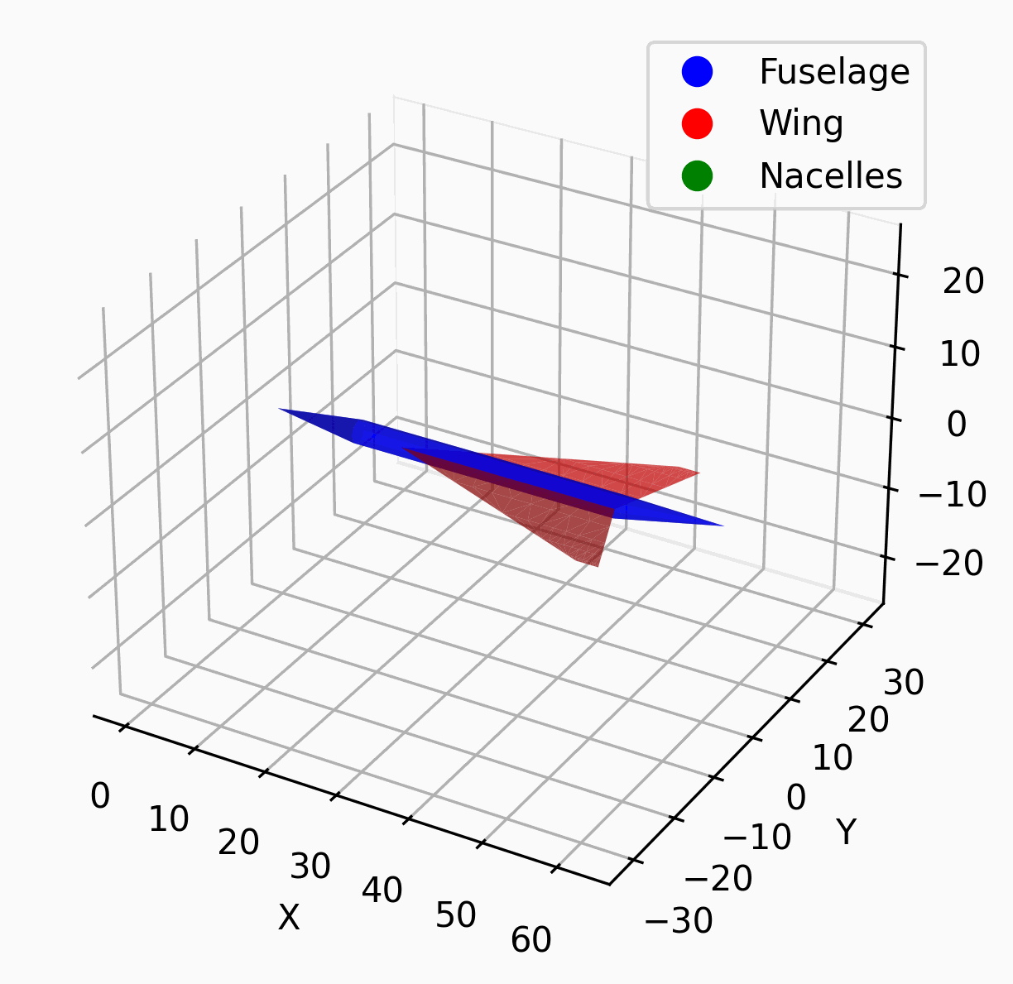
Optimisation
Diminution du coefficient de trainée
Méthodes utilisées dans AMAD:
Powel
SLSQP
Méthode utilisée dans notre étude:
COBYLA
Méthode avec gardiant
Méthode non linéaire

Slide 23
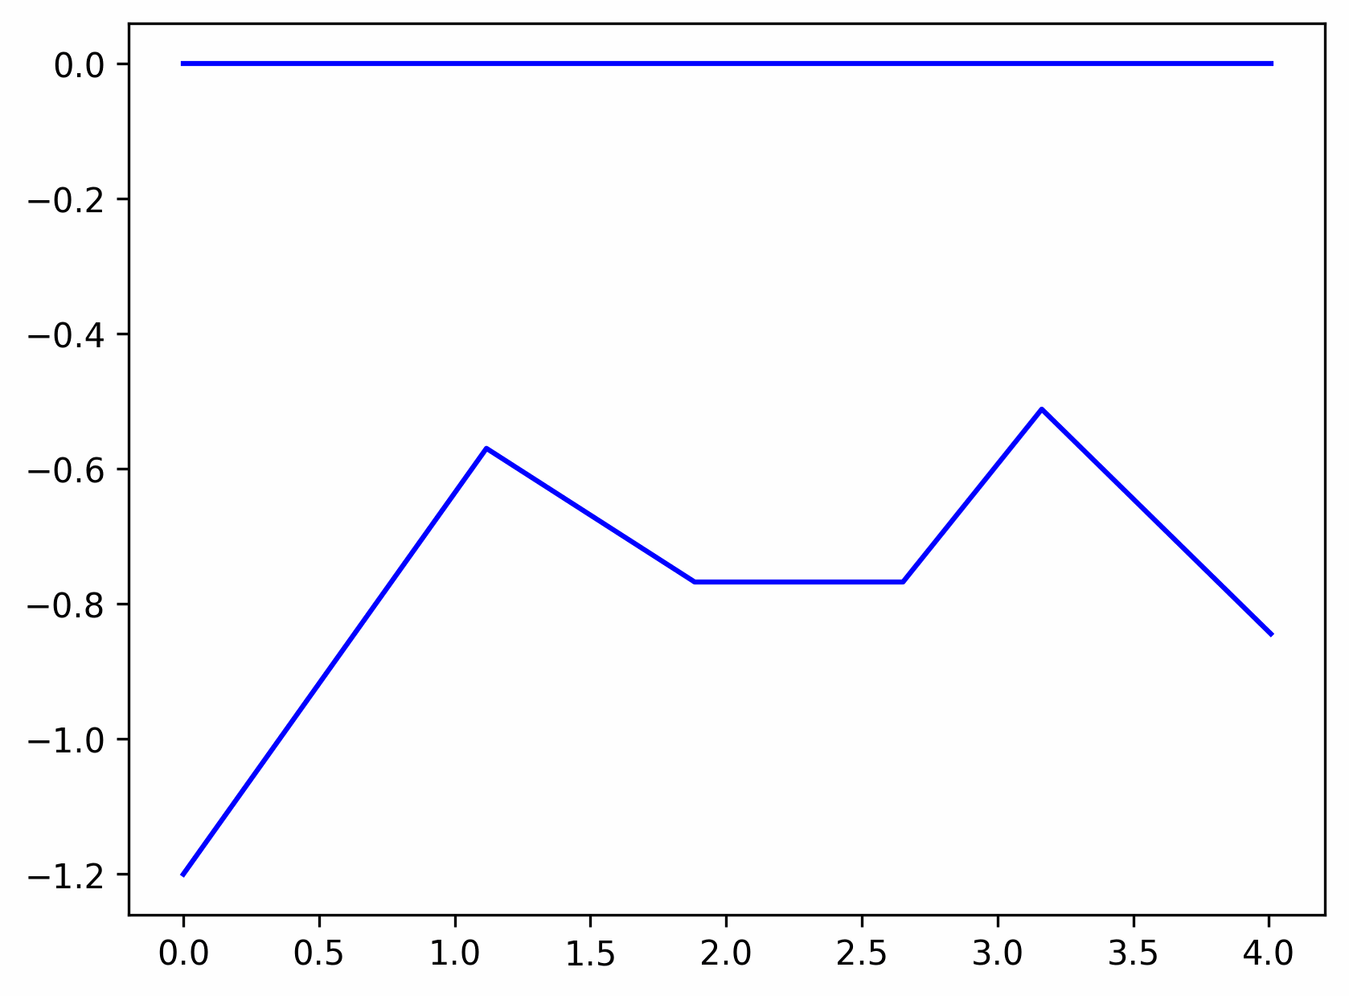
Optimisation
Adaptation de la poussée et diminution du diamètre

Slide 24
7
Conclusion

Slide 25
Conclusion
Découverte de la MDO
Approfondissement de compétences techniques
Perspectives et améliorations futures

